Slide 1

数字逻辑电路
主讲人：韦一
塞北410-1

Slide 2



Slide 3
本课程的知识范围及与相关课程
的关系
本课程是计算机科学与技术专业的硬件基础课程。
先修课：高等数学、普通物理、电路基础和模拟电路；
后读课：计算机组成原理、微机原理、单片机原理、计算机接口技术和计算机网络技术等。

Slide 4
参考书目
电子技术基础(数字部分) 康华光编 高教出版
数字逻辑与数字系统 白中英编 科学出版社
数字逻辑 王玉龙编 高教出版社
脉冲与数字电路 惠芳 徐忠山 电子科技大学出版社
数字电子技术基础 阎石主编 高教出版社
数字电子技术基础教程 宋樟林编 浙江大学出版社
数字电路与逻辑设计 张申科 岳备编 同济大学出版社
数字电路与逻辑设计 王毓银编 高教出版社
数字电路 何小艇编 浙江大学出版社

Slide 5
主要内容
第一章数字电子技术基础
第二章 门电路
第三章 组合逻辑电路
第四章 触发器
第五章 时序逻辑电路
第六章 脉冲的产生、整形电路
第七章 数模、模数转换电路

Slide 6
教学重点
逻辑代数的基本概念、公式、定理，逻辑函数的化简方法。
各种门电路的逻辑功能，两种集成逻辑门的电气特性。
各类触发器的逻辑功能及触发方式。
组合、时序电路的分析、设计方法。
常用典型组合、时序电路的功能、特点和应用。
典型中、大规模集成电路器件的功能和应用。
多谐、施密特、单稳的特点、功能、参数及应用。
数模、模数转换器的典型电路原理、输出量与输入量间的定量关系，特点、参数。

Slide 7
教学难点
逻辑代数的公式、定理的正确应用，逻辑函数化简的准确性。
集成逻辑门的电气特性。
组合、时序电路的设计。
触发器的触发方式以及脉冲产生，整形电路、数模、模数转换电路的工作原理。

Slide 8
第1章 数字电子技术基础
1.1 数字电路概述
1. 2 数制与编码
1.3 逻辑代数基础
1.4 逻辑函数的化简
1.5 逻辑函数的表示方法
及其相互转换

Slide 9
1.1 数字电路概述
1.1.1 数字信号与数字电路
模拟信号：在时间上和数值上连续的信号。
数字信号：在时间上和数值上不连续的（即离散的）信号。
u
u
t
t
模拟信号波形
数字信号波形
对模拟信号进行传输、处理的电子线路称为模拟电路。
对数字信号进行传输、处理的电子线路称为数字电路。

Slide 10
1. 数字技术的发展过程
数字技术是一门应用学科，它的发展可分为5个阶段
① 产生：20世纪30年代在通讯技术（电报、电话）首先引入二进制的信息存储技术。而在1847年由英国科学家乔治.布尔(George Boole)创立布尔代数，并在电子电路中的得到应用，形成开关代数，并有一套完整的数字逻辑电路的分析和设计方法

Slide 11
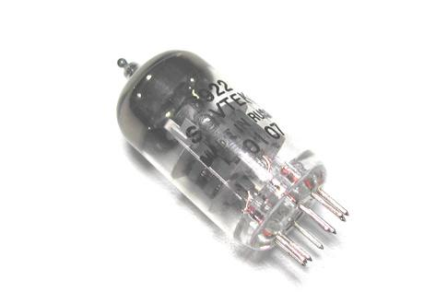
②初级阶段：20世纪40年代电子计算机中的应用，此时以电子管（真空管）作为基本器件。另外在电话交换和数字通讯方面也有应用
电子管（真空管）

Slide 12
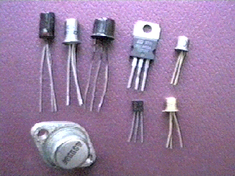
③第二阶段：20世纪60年代晶体管的出现，使得数字技术有一个飞跃发展，除了计算机、通讯领域应用外，在其它如测量领域得到应用
晶体管图片

Slide 13

④第三阶段：20世纪70年代中期集成电路的出现，使得数字技术有了更广泛的应用，在各行各业医疗、雷达、卫星等领域都得到应用
⑤第四阶段：20世纪70年代中期到80年代中期，微电子技术的发展，使得数字技术得到迅猛的发展，产生了大规模和超大规模的集成数字芯片，应用在各行各业和我们的日常生活

Slide 14
⑥20世纪80年代中期以后，产生一些专用和通用的集成芯片，以及一些可编程的数字芯片，并且制作技术日益成熟，使得数字电路的设计模块化和可编程的特点，提高了设备的性能、适用性，并降低成本，这是数字电路今后发展的趋势。

Slide 15
1.1.2 数字电路的的特点与分类
1、数字电路的特点
（1）工作信号是二进制的数字信号，在时间上和数值上是离散的（不连续），反映在电路上就是低电平和高电平两种状态（即0和1两个逻辑值）。
（2）在数字电路中，研究的主要问题是电路的逻辑功能，即输入信号的状态和输出信号的状态之间的关系。
（3）对组成数字电路的元器件的精度要求不高，只要在工作时能够可靠地区分0和1两种状态即可。

Slide 16
2、数字电路的分类
（1）按集成度分类：数字电路可分为小规模（SSI，每片数十器件）、中规模（MSI，每片数百器件）、大规模（LSI，每片数千器件）和超大规模（VLSI，每片器件数目大于1万）数字集成电路。集成电路从应用的角度又可分为通用型和专用型两大类型。
（2）按所用器件制作工艺的不同：数字电路可分为双极型（TTL型）和单极型（MOS型）两类。
（3）按照电路的结构和工作原理的不同：数字电路可分为组合逻辑电路和时序逻辑电路两类。组合逻辑电路没有记忆功能，其输出信号只与当时的输入信号有关，而与电路以前的状态无关。时序逻辑电路具有记忆功能，其输出信号不仅和当时的输入信号有关，而且与电路以前的状态有关。

Slide 17
本节小结
数字信号的数值相对于时间的变化过程是跳变的、间断性的。对数字信号进行传输、处理的电子线路称为数字电路。模拟信号通过模数转换后变成数字信号，即可用数字电路进行传输、处理。

